Slide 1
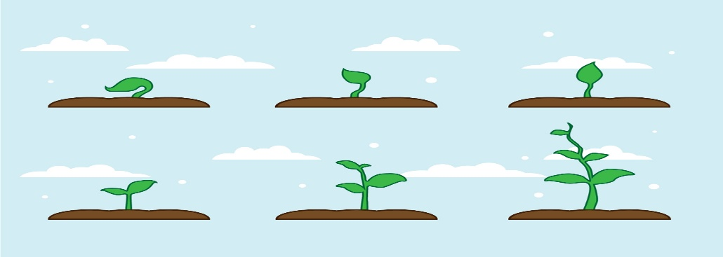
РАСТ И РАЗВОЈ БИЉКЕ
ПРИРОДА И ДРУШТВО 4. РАЗРЕД

Slide 2
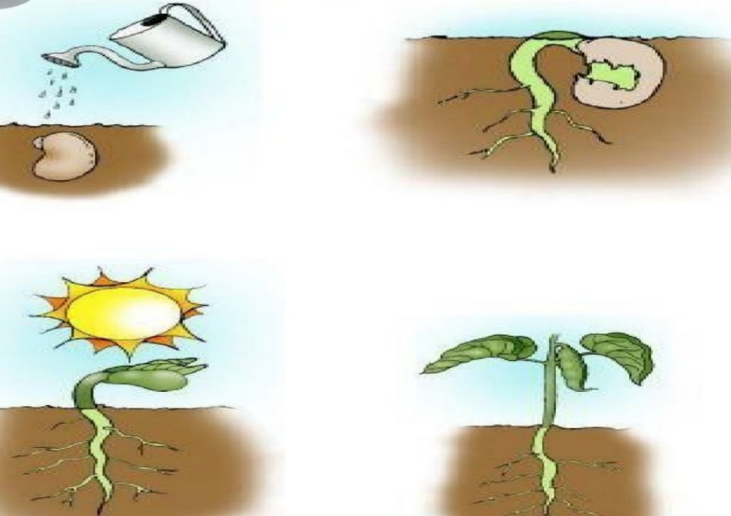
Најважнији услови за развој биљке су:
плодно земљиште,
вода (влага),
ваздух,
свјетлост и
топлота.
ПРИРОДА И ДРУШТВО 4. РАЗРЕД

Slide 3
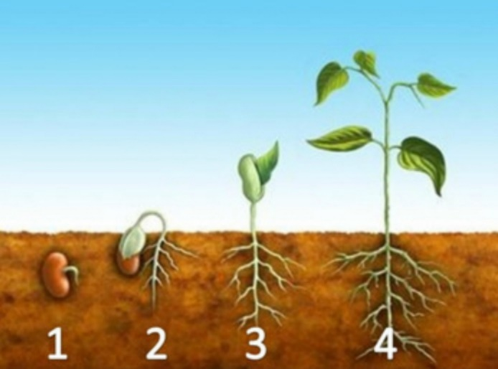
РАСТ И РАЗВОЈ БИЉКЕ
1. Сјеменка пушта клицу.
2. Избија коријен.
3. Појављује се стабљика.
4. Множе се листови.
ПРИРОДА И ДРУШТВО 4. РАЗРЕД

Slide 4
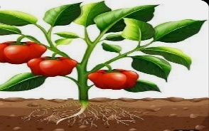
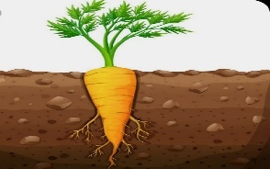
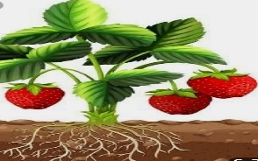
На основу дужине живота биљке дијелимо на:
1. једногодишње биљке,
2. двогодишње биљке и
3. вишегодишње биљке.
ПРИРОДА И ДРУШТВО 4. РАЗРЕД

Slide 5
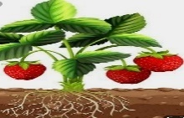
1.Биљка је посађена у плодно земљиште, има довољно свјетлости, топлоте и ваздуха, али се није развила. Зашто?
О: Недостаје јој један од услова за живот биљке, ВОДА.
2. На основу дужине живота биљака, упореди ове биљке
О : Мрква је двогодишња биљка која друге године даје сјеме и плод, а јагода је вишегодишња биљка која више година цвјета и даје плод.

Slide 6
3. Која биљка не припада овом низу?
паприка, цвекла, пасуљ, грашак
О: Цвекла. Она је двогодишња биљка.
4. Која биљка не припада овом низу?
јаблан, шљива, шећерна репа, маслачак
О: Шећерна репа. Она је двогодишња биљка.
ПРИРОДА И ДРУШТВО 4. РАЗРЕД

